Slide 2
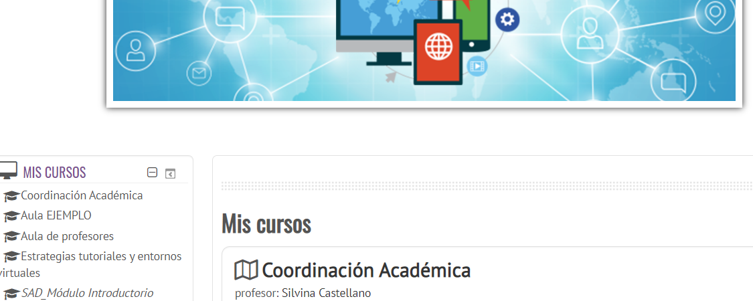
Cada vez que debas matricularte en las aulas de las materias, deberás entrar a la carpeta TAGU e ingresar el código correspondiente de cada materia para poder acceder a las aulas.
Campusacademica.rec.ar
Recordá que podés guardar tu contraseña e ingresar al campus una vez que generaste el Usuario.

Slide 3
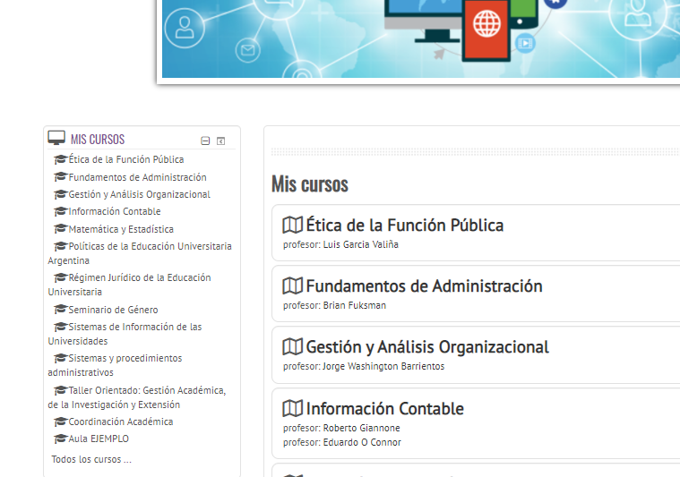
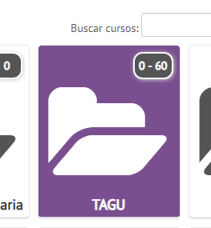
Al Acceder al Campus Académica con Tu Usuario
En la sección Mis cursos, vas a encontrar Todos los cursos
Al hacer clic en Todos los cursos encontrarás la carpeta llamada TAGU

Slide 4
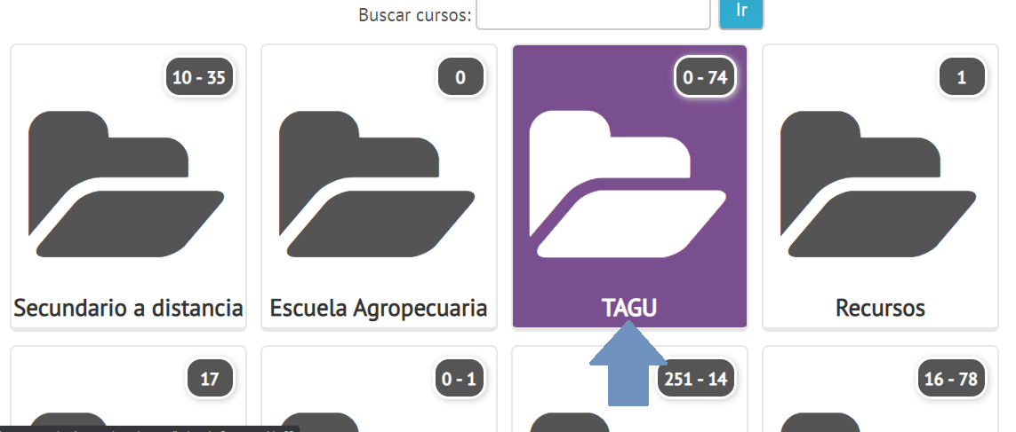
Ingresá a la carpeta TAGU

Slide 5
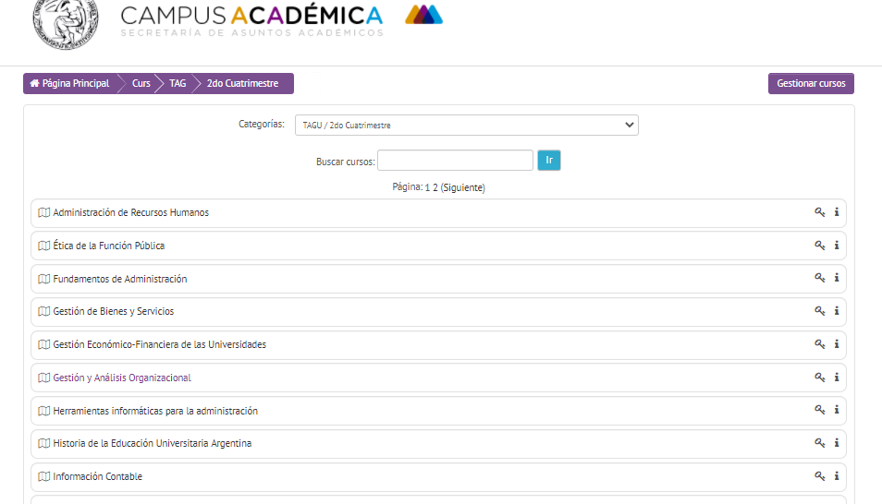
Una vez que ingresaste a la carpeta TAGU, te vas a encontrar con otras carpetas
Ingresa a la carpeta del cuatrimestre que corresponda
Encontrarás el listado de todas las materias de la carrera

Slide 6
BARRA DE NAVEGACIÓN
Haciendo clic en Página Principal vas a poder ver el listado de todos los cursos a través de la carpeta TAGU.

Slide 7
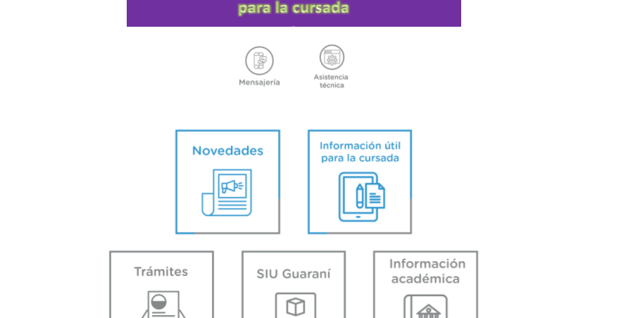
Aula Coordinación Académica
En la primera solapa del aula de Coordinación Académica llamada General, encontrarás los recursos:
Mensajería, Asistencia técnica, Novedades, Información útil para la cursada, Trámites, SIU Guaraní e Información académica.

Slide 8
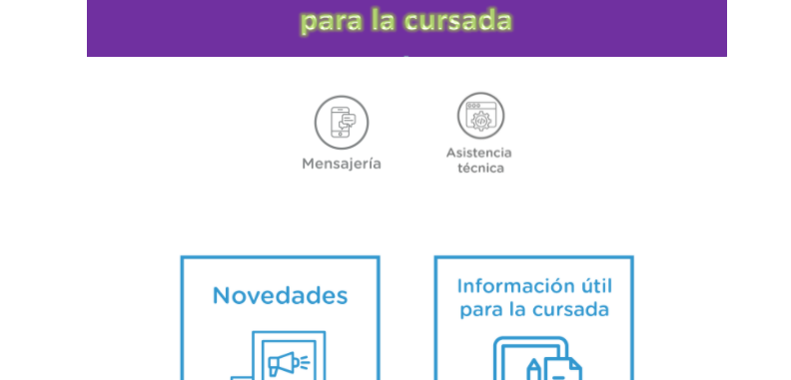
¿Cómo nos comunicamos en el aula de coordinación?
Al hacer clic en Asistencia Técnica aparece la dirección de correo para consultarnos
"ayudacampustagu@gmail.com"
Al hacer clic en Mensajería aparece la dirección de correo para consultarnos "coordinaciontagu@rec.uba.ar"

Slide 9
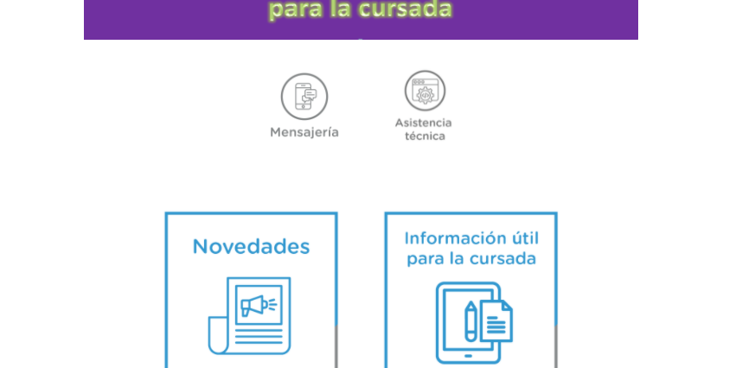
Novedades: nuestra cartelera con anuncios importantes para la cursada
En Novedades encontrarán la “Cartelera” con los anuncios y fechas de inscripciones a materias y exámenes finales, cierres de cuatrimestres etc.

Slide 10
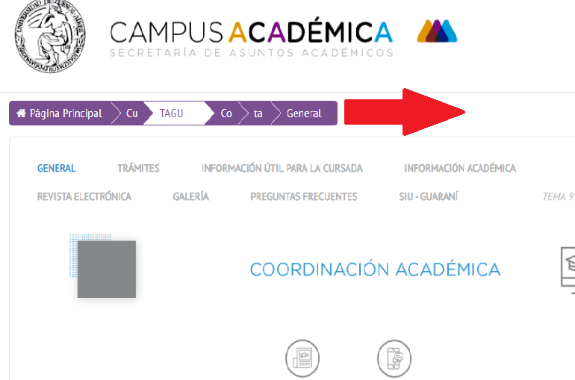
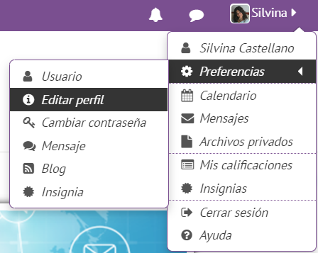
CUANDO NECESITES CAMBIAR DE AULA, EN LA BARRA DE NAVEGACIÓN ENCONTRARAS PÁGINA PRINCIPAL. HACIENDO CLICK PODRAS VER NUEVAMENTE EL LISTADO DE CURSOS DE TAGU
Editar el perfil en el campus
En el perfil compartimos la información personal con los docentes y estudiantes. Es importante subir la imagen del rostro al perfil, el correo y si lo desean una breve descripción.
Para el acceso al perfil deberán ir a Preferencias y Editar perfil.

Slide 11
Página principal de Materia

Slide 12
Novedades: es un espacio de anuncios semanales y publicaciones de clases, se encuentran las propuestas de clases con sus recorridos y también se comunica la fecha y hora de las clases sincrónicas con el enlace.
Mensajería para la comunicación con tu profesor: es un espacio de comunicación privada que permite la posibilidad de enviar mensajes individuales y grupales a docentes y/o compañeros/as.
Programa: Comunica el diseño, desarrollo y evaluación de la materia.
Cronograma: Comunica el calendario de trabajo de las actividades propuestas en cada materia.
Coordinación Académica: Comunica al aula de Coordinación

Slide 13
Para las clases sincrónicas por Zoom o Meet tener en cuenta:
Descargar Zoom de zoom.us para PC o Celular. Si no lo tenés descargado, hacer clic acá.
Para utilizar Meet es necesario tener una cuenta de correo electrónico en Gmail. Si no tenés una cuenta en Gmail, hacer clic acá.

Slide 14
recomendaciones y sugerencias en Información útil para la cursada
Recomendaciones para ordenar el material de las asignaturas
Orientaciones para Escribir Informes y Trabajos- Paso a paso
Recomendaciones para Escribir Informes y Trabajos- Breve Archivo

Slide 15
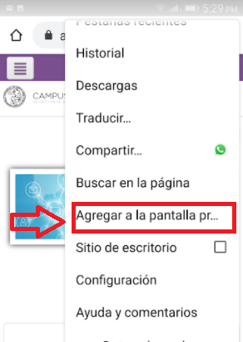
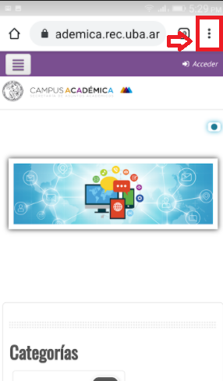
ACCESO DIRECTO AL CAMPUS ACADÉMICA DESDE EL CELULAR
3. Vas a ver la siguiente opción
Desde la versión Android
1.Después de abrir el navegador desde el celular ingresar al campus
http://campusacademica.rec.uba.ar/
2. Arriba a la derecha donde están los tres puntos desplegá el menú.
4) Seleccioná “ Agregar a la pantalla principal”

Slide 16
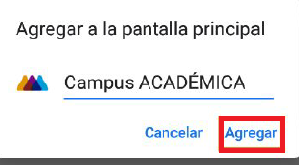
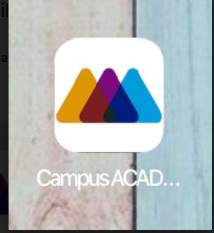
5)
7. Si vas a la pantalla de inicio/principal vas a encontrar un ícono del campus que te
llevará directamente al mismo sin necesidad de ingresar al navegador de tu celular.
6. Seleccioná “ Agregar ”

Slide 17
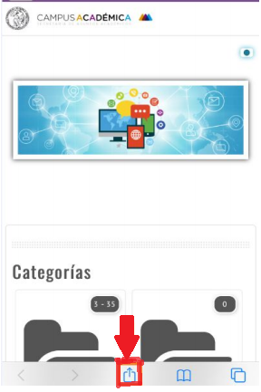
Desde la versión iPhone (IOS)
1. Al abrir Safari y acceder a la web:
http://campusacademica.rec.uba.ar/
2. Tocar en el botón de compartir como figura en la imagen (el icono central de la barra inferior)

Slide 18
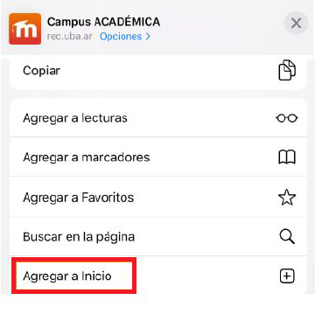
3. Al seleccionar, aparecerá la siguiente pantalla. Elegir " Agregar a inicio ".
4. Seleccionar " Agregar ". En la pantalla de inicio se encontrarán con el siguiente ícono de acceso directo.

